Slide 1

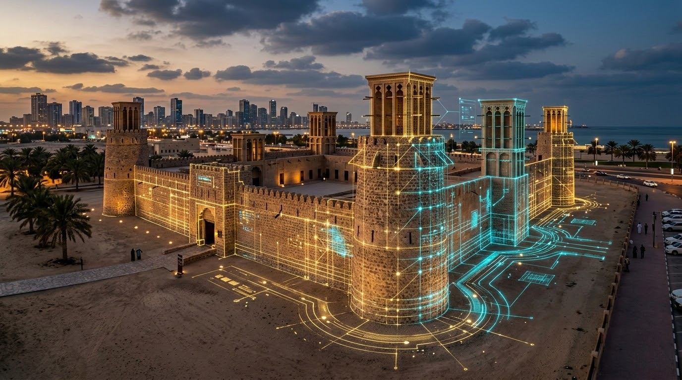
الذكاء الاصطناعي في توثيق المواقع والقطع الأثرية
حكومة الشارقة | هيئة الشارقة للآثار

Slide 2

الذكاء الاصطناعي وتطبيقاته في علم الآثار | هيئة الشارقة للآثار
صون التراث برؤية المستقبل: آفاق التحول الرقمي بالشارقة
«الذكاء الاصطناعي هو أداة رئيسية لتمكين حفظ المكتشفات الأثرية وإبراز العمق التاريخي والإنساني لإمارة الشارقة»
التزام الهيئة بالثورة الصناعية الرابعة
التزام كامل بتبني حلول الثورة الصناعية الرابعة وتطبيقات الخوارزميات المتقدمة.
الارتقاء بعمليات التوثيق والحماية المستدامة للتراث الأثري في الإمارة.
الترحيب والرؤية القيادية
الترحيب بسعادة الدكتور سعيد عبد الله بن يعروف النقبي والخبراء المشاركين.
تأكيد أهمية التكامل بين الخبرات الأثرية الوطنية والتقنيات الرقمية الحديثة.

Slide 3
الذكاء الاصطناعي وتطبيقاته في علم الآثار | هيئة الشارقة للآثار
دوافع المبادرة: لماذا الذكاء الاصطناعي في علم الآثار الآن؟
تدفق البيانات
معالجة سريعة ودقيقة لآلاف الصور الجوية والفضائية، ونقاط المسح الجيوفيزيائي، والقطع المخزونة.
التحديات المناخية
رصد وتتبع تأثير العوامل الجوية والتعرية البيئية على المواقع الأثرية المفتوحة لحمايتها المستدامة.
اتساع رقعة المسح
تزايد الحفريات والمشاريع الأثرية الميدانية بمناطق الشارقة الصحراوية والساحلية المتسعة بشكل متسارع.
dataset
thermostat
map

Slide 4
الذكاء الاصطناعي وتطبيقاته في علم الآثار | هيئة الشارقة للآثار
الأهداف الاستراتيجية المعتمدة للورشة
الركائز الأساسية لدمج الذكاء الاصطناعي والتقنيات الحديثة في حماية وتوثيق التراث الأثري
التوثيق الرقمي والنمذجة ثلاثية الأبعاد
تطبيق أساليب التوثيق الرقمي المتقدمة وإنشاء نماذج ثلاثية الأبعاد عالية الدقة للمواقع والمكتشفات الأثرية.
التعريف بتطبيقات الذكاء الاصطناعي
استعراض أحدث تقنيات وخوارزميات الذكاء الاصطناعي واستخداماتها المباشرة في تطوير مجالات المسح والتحليل الأثري.
مراقبة المواقع والصيانة الوقائية
متابعة حالة المواقع الأثرية باستمرار وتطبيق أنظمة الصيانة الوقائية المؤتمتة لحمايتها من العوامل البيئية.
جمع البيانات والتنبؤ بالمواقع
تحسين كفاءة جمع البيانات الميدانية واستخدام التحليل التنبؤي للكشف عن المواقع والمعالم الأثرية المطمورة.

Slide 5
الذكاء الاصطناعي وتطبيقاته في علم الآثار | هيئة الشارقة للآثار
برنامج العمل والمحاور الرئيسية الأربعة
مسار تدفقي متكامل يستعرض المراحل الأساسية لتطبيق الذكاء الاصطناعي في العمل الأثري:
4
3
2
1
المراقبة
رصد ومتابعة التدهور الهيكلي وتطبيق نماذج الصيانة التنبؤية وحماية التراث.
الكشف
التنبؤ بالمواقع الأثرية الكامنة عبر تحليل الصور الفضائية وتقنيات الاستشعار عن بعد.
التوثيق
تسجيل البيانات الرقمية وبناء التوائم الرقمية ثلاثية الأبعاد للمواقع والمقتنيات الأثرية.
المقدمة
مفاهيم وتطبيقات الذكاء الاصطناعي الأساسية في الاستكشاف والبحث الأثري.

Slide 6
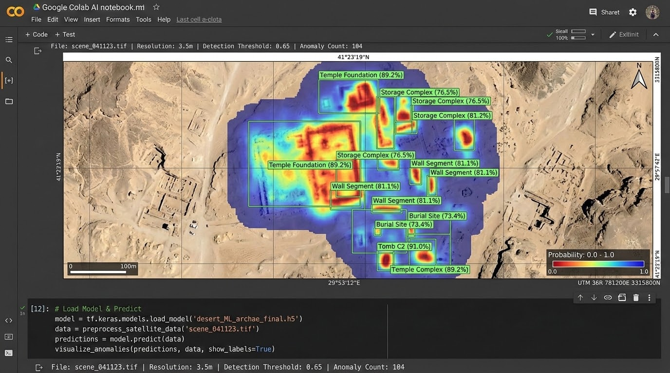
الذكاء الاصطناعي وتطبيقاته في علم الآثار | هيئة الشارقة للآثار
ورشة تطبيقية تفاعلية: من النظرية إلى الميدان
واجهة التحليل الرقمي والمسح بالأجهزة المحمولة
بيئة عمل تطبيقية تفاعلية بالكامل
تدريب عملي مباشر (100% Hands-on) لتطبيق أدوات الذكاء الاصطناعي.
touch_app
منصات المسح الذكية للهواتف
استخدام تطبيقات (Polycam, Luma AI) للمسح الميداني ثلاثي الأبعاد.
smartphone
تحليل الرادار عبر Google Colab
استعراض تجارب المعالجة البرمجية وأكواد التحليل الذكي للبيانات.
code
التطبيق الميداني: معالجة نماذج التعلم الآلي لتحديد النطاقات الأثرية وتوليد الخرائط الحرارية ثلاثية الأبعاد بدقة فائقة.
بناء المجسمات والتقارير الفورية
توليد نماذج ثلاثية الأبعاد وتقارير حالة أثرية فورية من الميدان.
view_in_ar

Slide 7
الذكاء الاصطناعي وتطبيقاته في علم الآثار | هيئة الشارقة للآثار
ماذا سنحقق بنهاية جلسات اليوم؟
النتائج والمخرجات المرتقبة لتعزيز صون التراث وتطوير البنية الرقمية الأثرية
فهم تقنيات الرادار
تحديد مؤشرات المواقع المدفونة وتحليل قراءات الاستشعار لرفع كفاءة التنقيب الميداني.
80%
اختصار الزمن
تمكين الباحثين
اختصار زمن الفهرسة بنسبة 80% لتسريع معالجة البيانات الأثرية وتوثيقها بدقة عالية.
صياغة توصيات حاسمة
تأسيس بنية رقمية أثرية ذكية تعزز من التكامل المؤسسي واستخدام الذكاء الاصطناعي.
اكتساب مهارة الرصد
الكشف المبكر لتصدعات المباني وتآكل القطع الأثرية لحمايتها واستدامتها المستقبليين.

Slide 8

الذكاء الاصطناعي وتطبيقاته في علم الآثار | هيئة الشارقة للآثار
لنبدأ معاً: حماية شواهد الماضي بعيون تقنيات المستقبل
“
"الآثار ليست مجرد أحجار صامتة، بل هي هوية وتاريخ؛ والذكاء الاصطناعي اليوم هو مرآتنا لاستنطاق تفاصيل هذا التاريخ وصونه للأجيال القادمة."
”
الانتقال إلى المحور الأول

Slide 9

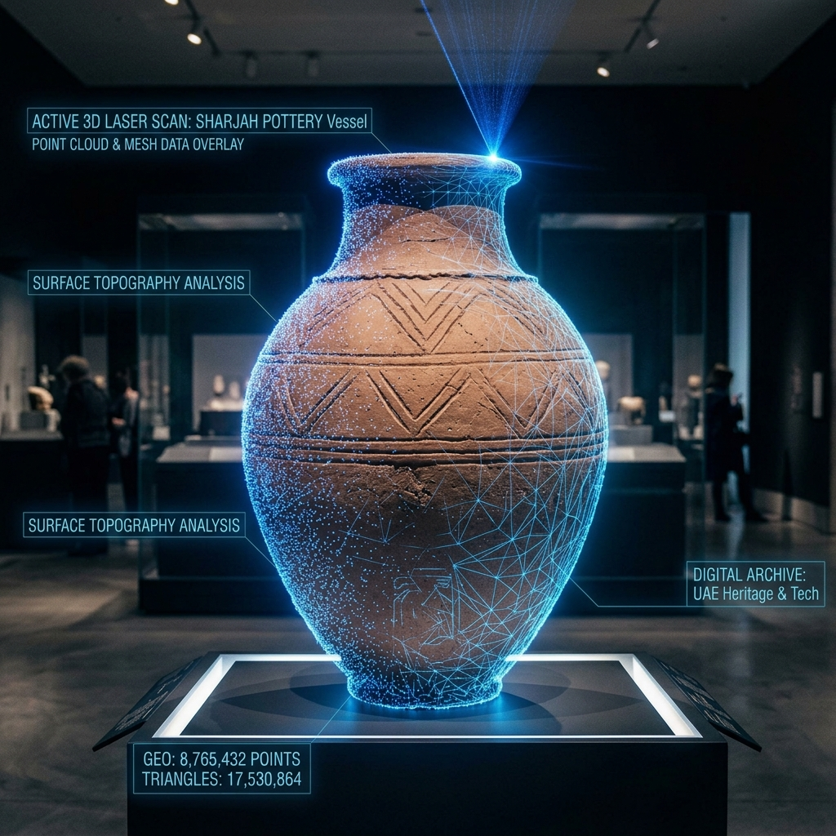


ورشة العمل التخصصية — المحور الأول
الذكاء الاصطناعي في علم الآثار
من الرقمنة إلى الاستنطاق المعرفي
خارطة الطريق الاستراتيجية للتحول الرقمي وتطوير البنية التحتية التقنية
تقنيات المسح الليزري ثلاثي الأبعاد والتحليل الطيفي الرقمي للقطع الأثرية
تاريخ الورشة: سبتمبر 2026
هيئة الشارقة للآثار — حكومة الشارقة

Slide 10
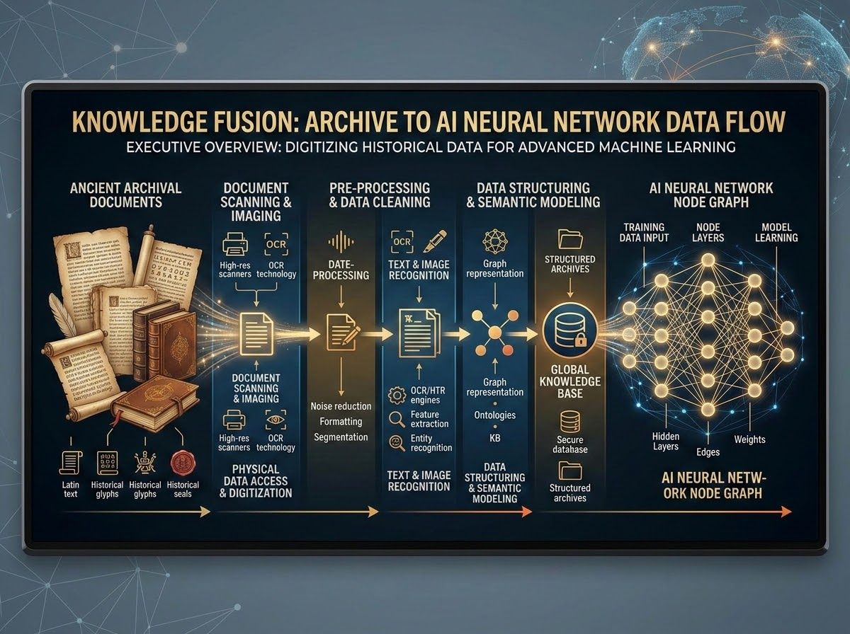
الذكاء الاصطناعي في علم الآثار | هيئة الشارقة للآثار
التحول الإبستمولوجي: من الأرشفة الساكنة إلى التحليل التوليدي
الذكاء الاصطناعي 2026 (الحاضر والمستقبل)
الرقمنة الكلاسيكية (الماضي)
استنطاق فوري للمقتنيات الأثرية.
تعرف آلي على الأنماط الزخرفية بدقة عالية.
ربط دلالي للمكتشفات وفهرسة لحظية بالنماذج متعددة الوسائط.
قواعد بيانات Excel معزولة وملفات PDF ثابتة.
بحث يدوي يستنزف 70% من وقت الباحث.
صور تفتقر للدلالة الحاسوبية والربط المعرفي.
توضيح مسار التدفق المعرفي:
رسم تخطيطي بياني يوضح تدفق البيانات المباشر من الأوراق والوثائق الأرشيفية القديمة عبر المحركات الدلالية وصولاً إلى الشبكة العصبية الذكية لتحليل وتوليد المعرفة الأثرية.

Slide 11
الذكاء الاصطناعي في علم الآثار | هيئة الشارقة للآثار
الثالوث التقني لعلم الآثار الرقمي
public
3. الذكاء الجغرافي
(GeoAI)
يعمل على ربط مواقع الاستيطان بالخرائط البيئية وتكاملها مع نظم المعلومات الجغرافية (GIS).
translate
2. معالجة اللغات الطبيعية
(NLP)
تُوظف لفك وترميم النقوش الصخرية القديمة مثل خط المسند، والآرامي، والكوفي المبكر، بالإضافة إلى أتمتة التقارير الأثرية.
remove_red_eye
1. الرؤية الحاسوبية
(Computer Vision)
تُستخدم لتصنيف الكسرات الفخارية، ومطابقة قوالب المسكوكات بدقة، وتتبع مسارات التآكل في المكتشفات.
هيئة الشارقة للآثار — التقرير التقني الاستراتيجي

Slide 12
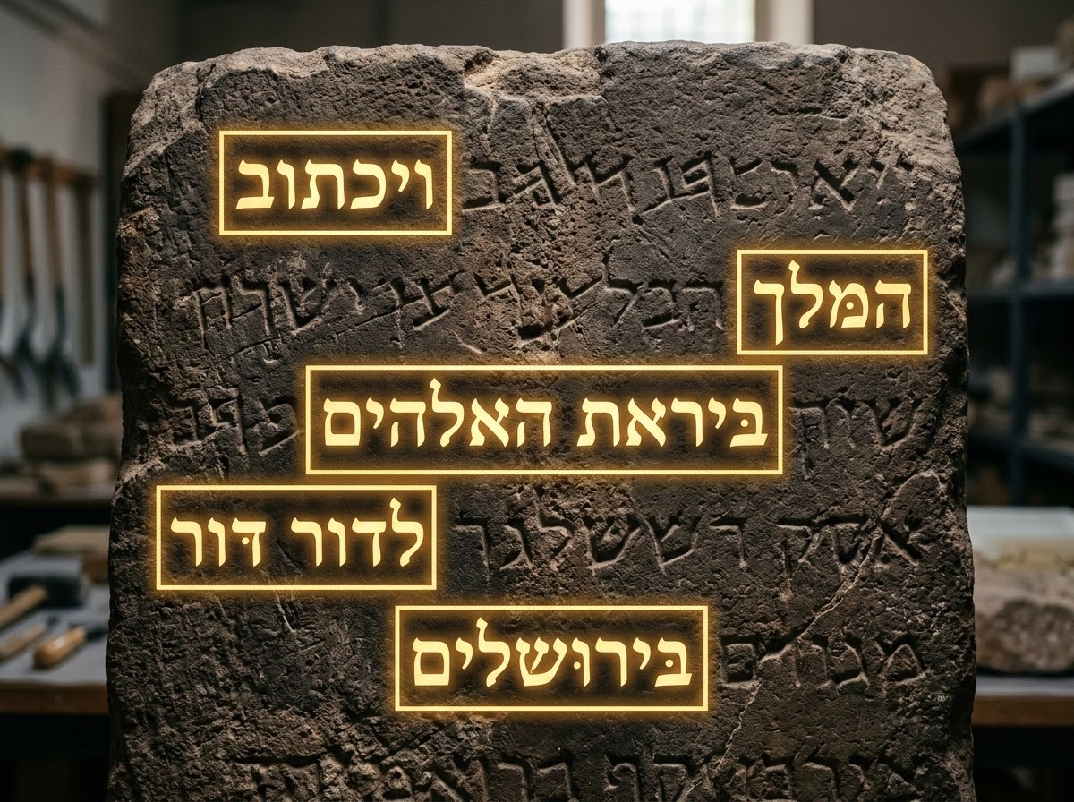
الذكاء الاصطناعي في علم الآثار | هيئة الشارقة للآثار
إحياء النصوص التالفة: تجربة نموذج Ithaca من DeepMind وأكسفورد
أحدث نموذج Ithaca ثورة في ترميم النصوص القديمة عبر المؤشرات التالية:
دقة استعادة النصوص
استعادة النصوص والكلمات المفقودة من النقوش الحجرية المتآكلة بكفاءة عالية.
71%
التحديد الجغرافي
تحديد الموقع الجغرافي الأصلي للمخطوطة أو النقش الأثري بدقة فائقة.
84%
التأريخ الزمني
القدرة على تحديد العصر التاريخي للنص ضمن نطاق زمني ضيق جداً.
30 عاماً
المصدر: نتائج أبحاث نموذج Ithaca للذكاء الاصطناعي - DeepMind بجامعة أكسفورد

Slide 13
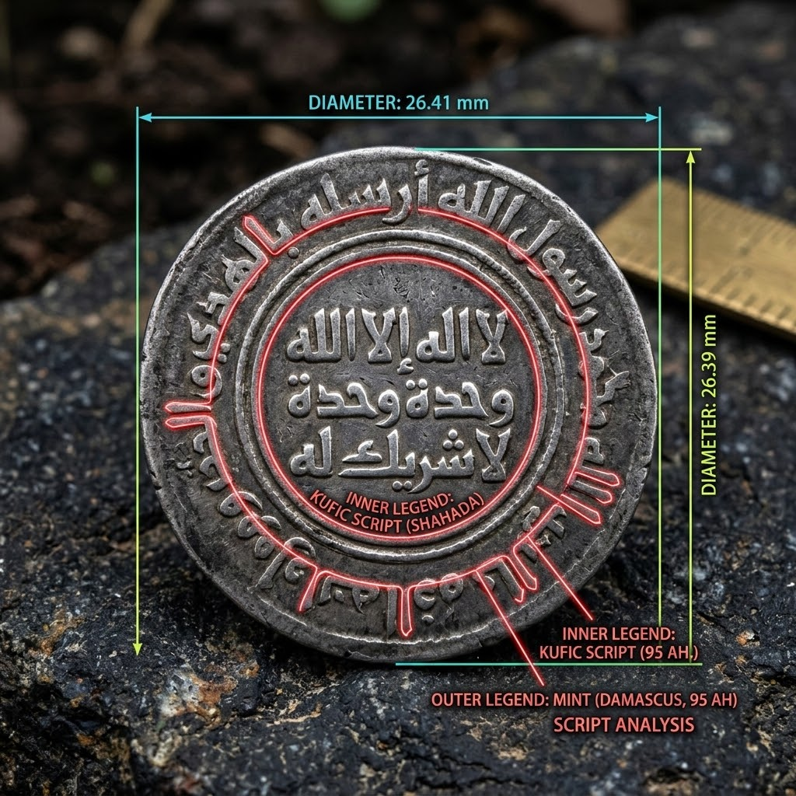
الذكاء الاصطناعي في علم الآثار | هيئة الشارقة للآثار
تصنيف المسكوكات الإسلامية المكتشفة في الشارقة
التعرف المورفولوجي الذكي
تطبيق خوارزميات التعرف المورفولوجي على الدراهم العباسية والأموية المكتشفة بموقعي "المدام" و"مليحة".
01
القراءة الآلية للنقوش الكوفية
قراءة آلية للكتابات الطوقية والمركزية المنقوشة بالخط الكوفي المبكر غير المنقوط.
02
مطابقة قوالب السك الرقمية
مطابقة قوالب السك بدقة تصل إلى 0.1 ملم لتمييز دور السك الأصلية واكتشاف التزييف التاريخي بدقة متناهية.
03

Slide 14


الذكاء الاصطناعي في علم الآثار | هيئة الشارقة للآثار
أتمتة الفهرسة وفق المعايير الدولية (FAIR & Dublin Core)
بطاقة البيانات المعيارية
السرعة الفائقة
3 ثوانٍ
تحويل آلي كامل لاستمارة التوثيق
مدخلات النظام: صورة اللقية
فخار ناعم (Terracotta)
عجلة الفخار / دولاب سريع
العصر الحديدي II (1000 - 600 ق.م)
الاستخراج التلقائي
تحديد خوارزمي شامل للسمات الأساسية دون تدخل بشري:
• المادة الخام والملمس
• تقنية التصنيع والزخرفة
• العصر التقديري والتأريخ
• حالة الحفظ والسلامة
جيدة (مستقرة / ترميم جزئي)
جاري تحليل السمة البصرية...
FAIR
Dublin Core
التوافق العالمي:
متوافق بالكامل مع معايير CIDOC-CRM للمتاحف العالمية لتحقيق التشغيل البيني.

Slide 15
الذكاء الاصطناعي في علم الآثار | هيئة الشارقة للآثار
العائد التشغيلي لتطبيقات الذكاء الاصطناعي في الهيئة
0.1 ملم
دقة مطابقة السمات المورفولوجية الدقيقة للقى والمسكوكات.
80%
توفير في زمن الفهرسة والتوثيق المكتبي للقطع الأثرية.
Zero
تكرار في إدخال السجلات اليدوية أو ضياع للبيانات الميدانية.
100%
قابلية ربط مقتنيات متاحف الشارقة بالسجل الأثري الوطني بشكل سلس.

Slide 16

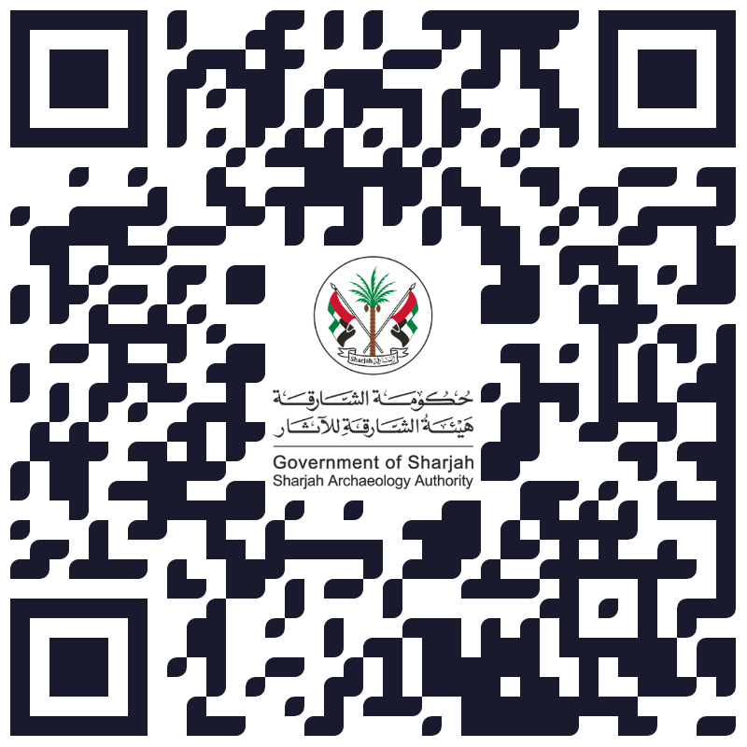
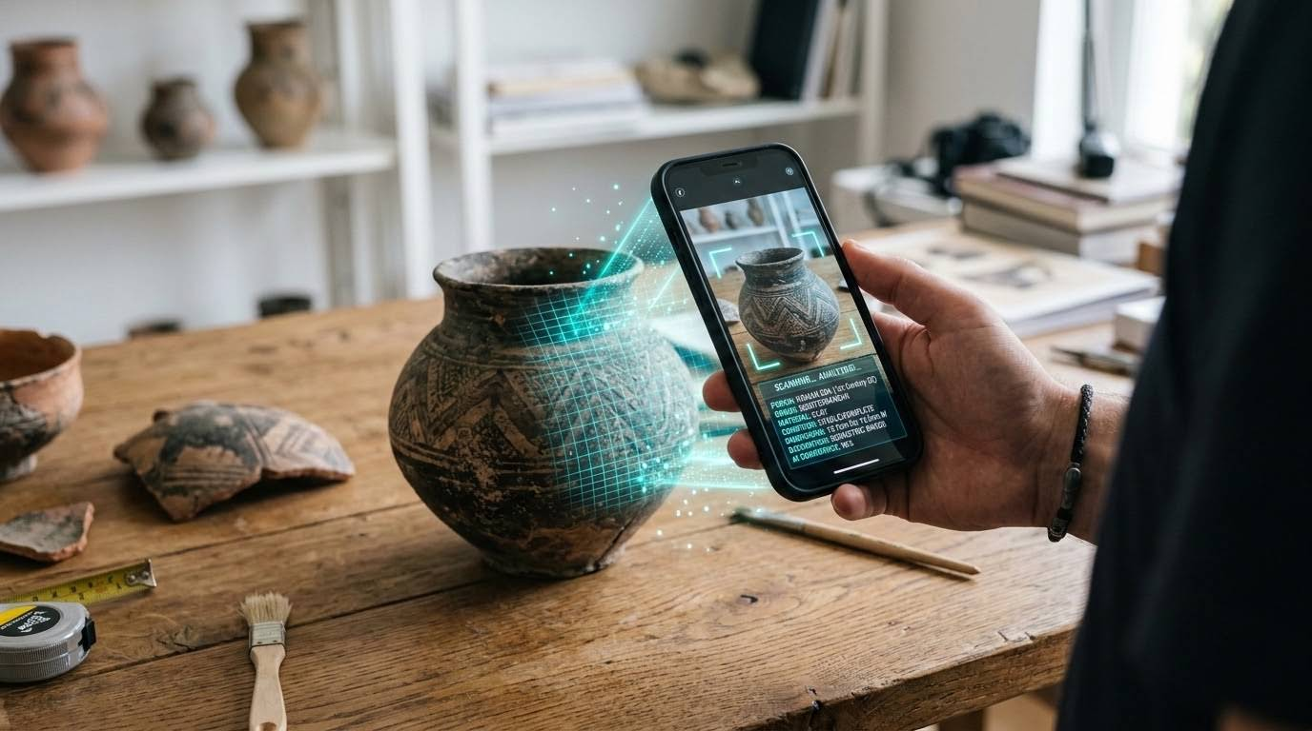

الذكاء الاصطناعي في علم الآثار | هيئة الشارقة للآثار
ورشة تطبيقية (10 دقائق): استنطاق قطعة أثرية بالهاتف
3
2
1
3. مراجعة وتقييم الدقة
مراجعة النتيجة المستخرجة آلياً ومقارنتها بالقراءة الميدانية الدقيقة للباحث الأثري المعتمد لضمان أعلى مستويات الموثوقية.
2. حقن البرومبت الأثري
إدخال الأمر الدقيق:
«استخرج الميتاداتا، نوع الخط، تقييم التآكل، وبطاقة التوثيق وفق معيار Dublin Core، قراءة وترجمة حرفية للنص المكتوب»
1. التقاط أو رفع الصورة
التقاط صورة مباشرة أو رفع ملف لمسكوكة أو كسرة فخارية عبر واجهة نموذج الذكاء الاصطناعي المخصص.
بطاقة التوثيق والميتاداتا المستخرجة (Dublin Core Standards)
• العنوان (Title): كسرة فخارية أثرية ذات نقوش محفورة
• نوع الخط والتآكل (Script & Condition): خط كوفي مبكر | نسبة التآكل: 35%
• عناصر الميتاداتا (Dublin Core): DC.Identifier: SHJ-ARCH-2026 | DC.Material: Terracotta
• نتيجة التقييم: تطابق القراءة الآلية مع القراءة الميدانية للباحث بنسبة 96.4%

Slide 17
الذكاء الاصطناعي في علم الآثار | هيئة الشارقة للآثار
الخلاصة: الذكاء الاصطناعي المساعد الفائق لعالم الآثار
قدرات الذكاء الاصطناعي
تقدم الخوارزميات ونماذج الذكاء الاصطناعي ترجيحات إحصائية دقيقة وسرعة معالجة فائقة للبيانات الضخمة.
الرسالة المحورية والمسؤولية
ومع ذلك، يظل القرار الأثري النهائي، والتفسير التاريخي العميق، وفهم السياق الثقافي مسؤولية حصرية للباحث البشري.
"القرار الأثري والتفسير التاريخي يظل مسؤولية الباحث البشري حصراً"

Slide 18
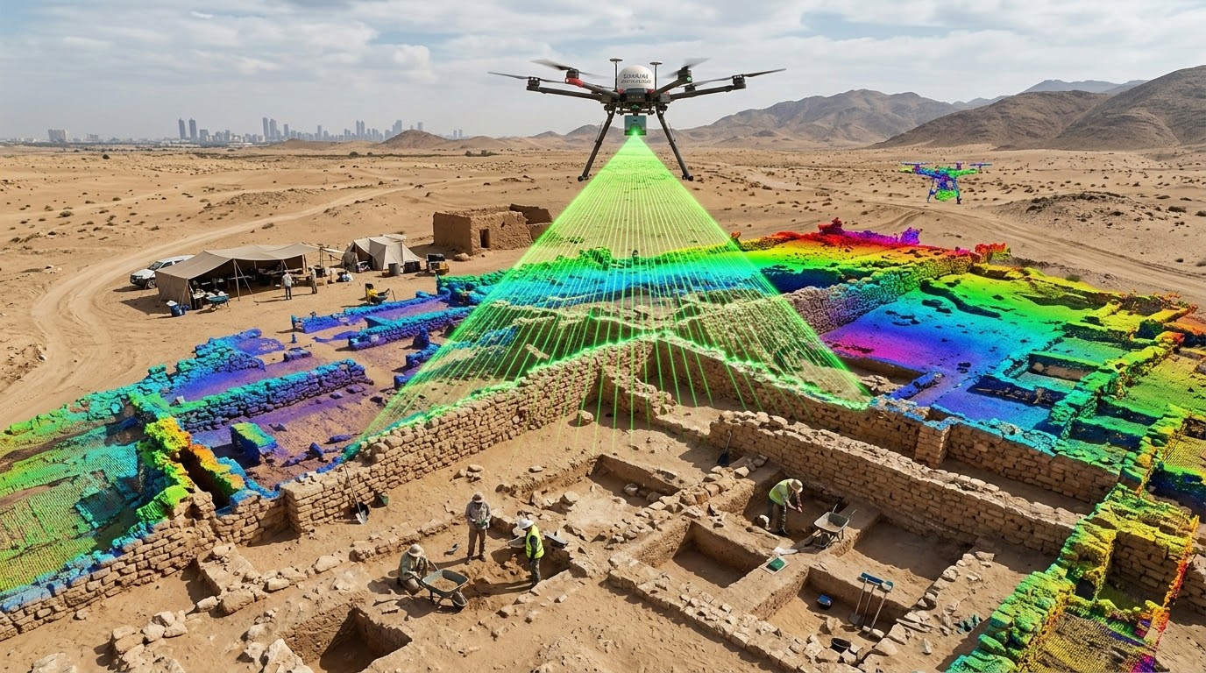
التوثيق الميداني الذكي
والتوائم الرقمية
(3D Digital Twins)
حوسبة الحفريات والتسجيل الميداني المتقدم
هيئة الشارقة للآثار — حكومة الشارقة

Slide 19
الذكاء الاصطناعي وتطبيقاته في علم الآثار | هيئة الشارقة للآثار
التوأم الرقمي: حفظ السياق الطبقي وتجميد الزمن الأثري
تحويل الحفريات غير القابلة للتكرار إلى بيئات تفاعلية ثلاثية الأبعاد تضمن استدامة المعرفة
التنقيب الافتراضي المستدام
التوأم الرقمي (Digital Twin)
طبيعة الحفرية الأثرية
• تمكين الأجيال القادمة:
يتيح للباحثين مستقبلاً إعادة التنقيب الافتراضي وتحليل البيانات بتقنيات جديدة.
• استدامة المعرفة:
ضمان بقاء المعلومات كاملة ومتاحة للدراسة حتى بعد ردم الموقع أو انتهاء العمل الميداني.
• إعادة تجميد الزمن:
يمثل الوسيلة العلمية الوحيدة لإيقاف التدهور وحفظ اللحظة التاريخية للموقع.
• حفظ السياق الطبقي:
توثيق الدلائل والأصل الطبقي (Stratigraphy) بكامل الإحداثيات الحقيقية ثلاثية الأبعاد (3D).
• عملية تدميرية بطبيعتها:
إزالة الطبقات الترابية أثناء التنقيب هي إجراء ينتهي بإزالة الشواهد الفيزيائية نهائياً.
• غير قابلة للتكرار:
لا يمكن إعادة الموقع إلى حالته الأصليـة أو إعادة إجراء الحفرية في الميدان مرة أخرى.

Slide 20
الذكاء الاصطناعي وتطبيقاته في علم الآثار | هيئة الشارقة للآثار
تطور تقنيات النمذجة ثلاثية الأبعاد في التوثيق الأثري
مقارنة تقنية تستعرض مراحل الانتقال والتطور من التصوير المساحي إلى المعالجة الحجمية والرذاذ ثلاثي الأبعاد:
المرحلة 03 • طفرة 2026
رذاذ غاوس
(3D Gaussian Splatting)
طفرة عام 2026؛ توفر معالجة شبه فورية وسرعة عرض فائقة (60 إطاراً/ثانية) مباشرة عبر الأجهزة اللوحية الميدانية.
المرحلة 02 • التمثيل الحجمي
حقول الإشعاع العصبي
(NeRF)
تستخدم شبكات عصبية لتمثيل المشهد الحجمي. تتفوق في معالجة الظلال والانعكاسات والإضاءة المعقدة رغم ثقل المعالجة.
المرحلة 01 • التصوير
التصوير المساحي
(Photogrammetry)
يعتمد على مئات الصور المتداخلة. يتميز بالدقة العالية، ولكنه بطيء ومعقد ويتأثر بظروف الإضاءة وانعكاس شمس الصحراء.
view_in_ar
model_training
camera_enhance

Slide 21
الذكاء الاصطناعي وتطبيقاته في علم الآثار | هيئة الشارقة للآثار
التحول الرقمي في أتمتة التسجيل الميداني
الانتقال من الدفاتر الورقية إلى قواعد بيانات حية وذكية لرفع كفاءة التوثيق الأثري
تحويل الملاحظات الصوتية إلى بطاقات سياق رقمية
تحويل التسجيل الصوتي لملاحظات المنقب آلياً إلى بطاقات سياق طبقي رقمية (Context Sheets) مصنفة بدقة عالية، مما يضمن التوثيق الفوري والتخلص من الدفاتر الورقية Traditional Notebooks.
التحديد التلقائي لألوان التربة (Munsell Soil Color)
تطبيق خوارزميات تصحيح توازن البياض الكاميرية لمعايرة الصور رقمياً، والتحديد التلقائي الدقيق لرموز الألوان القياسية للتربة وفق نظام Munsell العالمي دون تدخل بشري تقديري.
الإحداثيات السنتيمترية والربط السحابي المركزي
ربط كل عينة أو لُقية أثرية بملاحظات وإحداثيات مكانية سنتيمترية فائقة الدقة، ورفعها فورياً للربط بالخوادم السحابية التابعة لهيئة الشارقة للآثار لضمان حفظ البيانات الموحد والآمن.

Slide 22
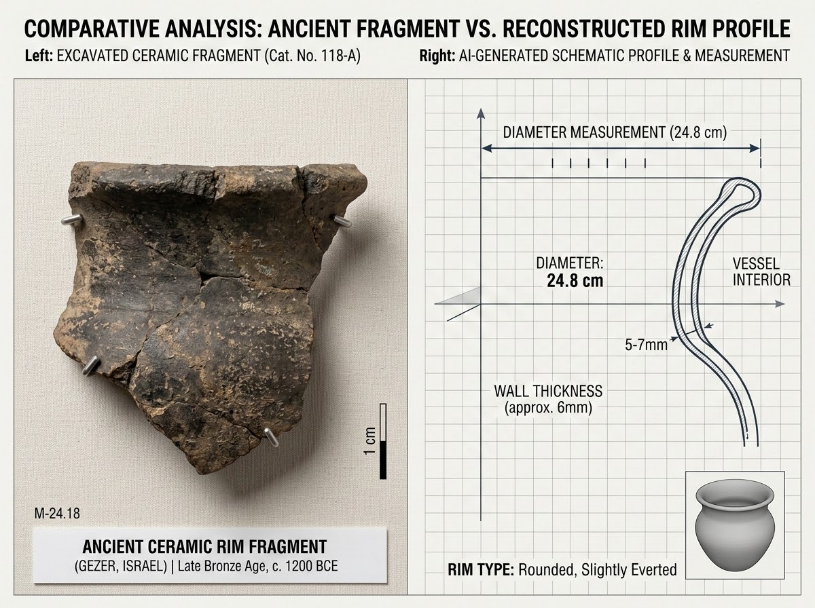
الذكاء الاصطناعي وتطبيقاته في علم الآثار | هيئة الشارقة للآثار
الرؤية الحاسوبية في رسم ومطابقة القطع الفخارية
تحويل عملية التوثيق الفخاري التقليدية إلى آلية رقمية فائقة السرعة والدقة
التحدي التقليدي في التوثيق
يعاني الباحثون من استغراق أسابيع طويلة في رسم مقاطع الكسرات الفخارية يدوياً باستخدام المشط والفرجار.
حلول الرؤية الحاسوبية
التقاط صورة واحدة للكسرة الفخارية لاستخراج المنحنى الهندسي وحساب القطر التقديري للإناء ومطابقته آلياً بأطلس الفخار (مثل مليحة ومويلح).
رفع كفاءة العمل الميداني
توفير أكثر من 75% من الوقت المكتبي والميداني المخصص للتوثيق والرسم التحليلي.
75%+
توفير الوقت
رسم مقارن: الكسرة الفخارية الحقيقية (يمين) مقابل المقطع الهندسي المولد بالذكاء الاصطناعي (يسار)

Slide 23
الذكاء الاصطناعي وتطبيقاته في علم الآثار | هيئة الشارقة للآثار
أدوات التوثيق الرقمي والمسح الأثري الميداني
تطبيقات وتقنيات حديثة تضع دقة النمذجة والمزامنة المباشرة في متناول الآثاري بالميدان
تطبيق Luma AI
يعمل على تحويل مقاطع الفيديو الملتقطة بزاوية 360 درجة إلى مشاهد تفاعلية عالية الدقة والواقعية باستخدام تقنية Gaussian Splatting (3DGS).
تطبيق Polycam
يُستخدم للمسح السريع في الميدان باستعمال تقنية الليدار (LiDAR) وكاميرا الهاتف، لإنتاج نماذج أثرية ثلاثية الأبعاد بمقاييس هندسية حقيقية.
تطبيق NRASS
يتيح مزامنة البيانات الجغرافية والمسح الميداني بشكل مباشر ومفهوم مع منظومة نظم المعلومات الجغرافية (GIS) المركزية التابعة للهيئة.
برمجية Meshroom
برمجية مفتوحة المصدر مخصصة للتحليل المكتبي، تُستخدم لإجراء المسح التصويري (Photogrammetry) عالي الدقة واستخراج المجسمات التفصيلية.

Slide 24
الذكاء الاصطناعي وتطبيقاته في علم الآثار | هيئة الشارقة للآثار
خط سير التوثيق الذكي: من الحفرية إلى السحابة
مسار تدفقي متكامل يوضح مراحل التوثيق الرقمي الميداني والمعالجة الآلية:
٤
٣
٢
١
المزامنة السحابية
المزامنة الفورية مع قواعد البيانات المركزية لهيئة الشارقة للآثار لضمان تكامل السجل.
استخراج الميتاداتا
استخراج الميتاداتا والمقاطع الإنشائية الدقيقة الخاصة باللقى الأثرية.
معالجة AI اللحظية
انتقال البيانات فوراً للذكاء الاصطناعي لتوليد السحابة النقطية الدقيقة للموقع.
المسح الميداني
بدء العملية بالمسح الميداني للموقع الأثري باستخدام طائرات الدرون والهواتف الذكية.
الهدف الرئيسي: ربط الميدان الأثري بالسحابة المركزية مباشرة لضمان حماية وتوثيق الاكتشافات الأثرية دون تأخير.

Slide 25
الذكاء الاصطناعي وتطبيقاته في علم الآثار | هيئة الشارقة للآثار
خطوات منهجية لبناء توأم رقمي دقيق لمجسم أثري
تتطلب عملية بناء توأم رقمي دقيق لمجسم أثري اتباع خطوات منهجية متكاملة:
الخطوة 03
فحص المخرجات
تدوير النموذج، تفعيل شبكة المضلعات (Wireframe) للتحقق من الكثافة، واستخدام أداة القياس لمطابقة الأبعاد الافتراضية مع الحقيقية.
الخطوة 02
قاعدة التداخل
من الضروري الحفاظ على نسبة تداخل بين الصور المتعاقبة لا تقل عن 70% لضمان نجاح المعالجة وتحقيق أقصى دقة.
الخطوة 01
قاعدة الدوران
تصوير القطعة على ثلاثة ارتفاعات دائرية مختلفة (زاوية منخفضة 30 درجة، زاوية وسطى 45 درجة، وزاوية رأسية 70 درجة).
straighten
layers
3d_rotation

Slide 26
الذكاء الاصطناعي وتطبيقاته في علم الآثار | هيئة الشارقة للآثار
العوائد الاستراتيجية والعلمية للتحول الرقمي الميداني
مؤشرات الأداء الإحصائية التي تبرز نجاح المنظومة الرقمية في تحسين كفاءة العمل الأثري
دقة مسح هندسية
تضمن تقنيات الليدار المتقدمة تحقيق دقة مسح هندسية فائقة تصل إلى 1 ملم للقطعة الأثرية.
1
ملم دقة
تصفح تفاعلي فوري
توفير تصفح تفاعلي فوري عالي السلاسة للمواقع الأثرية بسرعة تصل إلى 60 إطاراً في الثانية.
60
FPS / إطار
الحفظ الرقمي المستدام
تتوج الجهود بتحقيق نسبة 100% في الحفظ الرقمي الدائم والمستدام للسجل الأثري بأكمله.
100%
حفظ مستدام
رسم وتحليل الفخار
تساهم أدوات الذكاء الاصطناعي في تحقيق اختصار بنسبة 75% من الوقت المستغرق في رسم وتحليل الفخار.
75%
اختصار الوقت

Slide 27
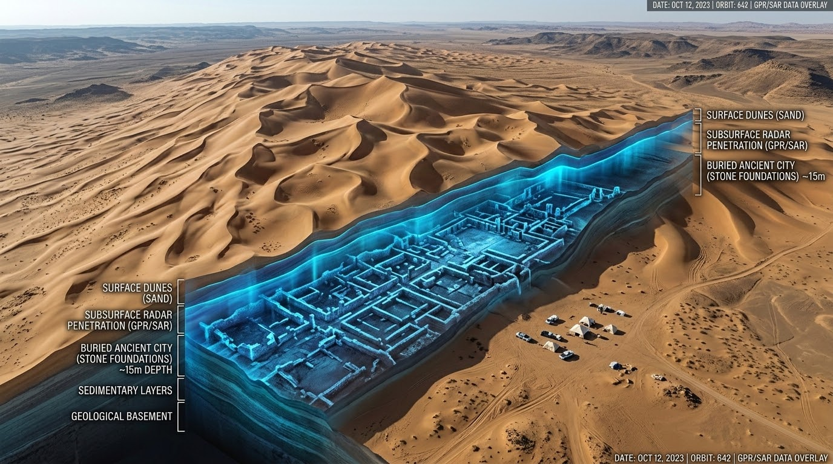
استكشاف ما تحت الرمال: الاستشعار عن بعد والذكاء الاصطناعي الجغرافي (GeoAI)
الكشف التنبؤي عن الآثار الصحراوية المدفونة
هيئة الشارقة للآثار — حكومة الشارقة

Slide 28
الذكاء الاصطناعي وتطبيقاته في علم الآثار | هيئة الشارقة للآثار
تحديات البيئة الجافة واتساع المساحات الاستكشافية في الشارقة
صعوبة المسح التقليدي في سهول الشارقة تتطلب الانتقال إلى التقنيات الفضائية والحلول الذكية.
الحل المستهدف (الاستكشاف الفضائي الذكي)
التحديات الميدانية والمسح التقليدي
حاجة ملحة إلى "عيون فضائية نافذة" قادرة على اختراق التحديات الجغرافية.
مسح آلاف الكيلومترات المربعة بكفاءة فائقة ودقة عالية وبأقل جهد زمني.
حماية التراث دون المساس بسلامة المواقع الأثرية أو الإضرار بالبيئة المحيطة.
تخفي الكثبان الرملية الزاحفة في سهول الشارقة (كالمدام والذيد ومليحة) الشواهد الأثرية السطحية بالكامل.
صعوبة بالغة في اكتشاف المعالم الأثرية بالعين المجردة نظراً للطبيعة الصحراوية.
المسح الميداني التقليدي (سيراً أو بالمركبات) مكلف جداً بشرياً ومالياً ويستنزف وقتاً طويلاً.

Slide 29
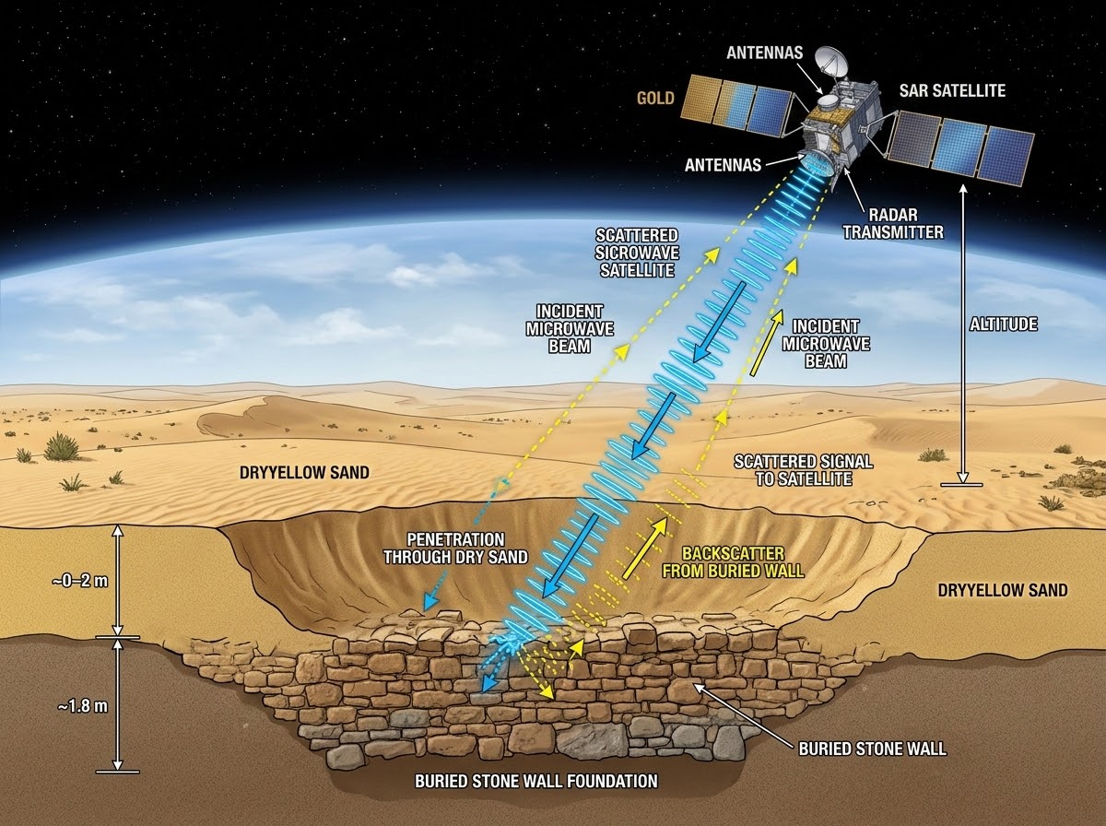
الذكاء الاصطناعي وتطبيقاته في علم الآثار | هيئة الشارقة للآثار
كيف تخترق موجات الرادار الفضائي (SAR) باطن الأرض؟
الأقمار والموجات الميكروية
تعتمد التقنية على أقمار متقدمة مثل Sentinel-1 وALOS-PALSAR التي تستخدم الموجات الميكروية الدقيقة (L-band و C-band).
اختراق الرمال الجافة
تتميز الموجات الطويلة (L-band) بقدرتها الفائقة على النفاذ عبر الرمال الجافة غير المشبعة بالماء لعمق يتراوح بين 1 إلى 3 أمتار.
الارتداد التفاضلي (Backscatter)
ترتد الموجات بقوة عند اصطدامها بالأساسات الحجرية والجدران اللبنة الدفينة، مما يولد تبايناً رادارياً يكشف الموقع.

Slide 30
الذكاء الاصطناعي وتطبيقاته في علم الآثار | هيئة الشارقة للآثار
تجريد الأرض من غطائها: تقنية Airborne LiDAR وتصنيف DTM
استخدام المسح الليزري الجوي والخوارزميات الرقمية لكشف المعالم الأثرية المدفونة بدقة عالية
تصفية النقاط الأرضية (Ground Filtering)
تُطبق خوارزميات متقدمة لمعالجة البيانات وتصنيف النقاط بهدف إزالة الرمال الزاحفة والنباتات رقمياً وبشكل كامل من النماذج الممسوحة.
إطلاق النبضات الليزرية
تعتمد تقنية الليدار الجوي (Airborne LiDAR) على إطلاق ملايين النبضات الليزرية في الثانية من طائرات مسيرة أو مأهولة لمسح التضاريس بدقة فائقة.
كشف المكتشفات الأثرية المدفونة
تساعد هذه النماذج مباشرة في كشف التلال الأثرية ومدافن العصر البرونزي الركامية المخفية التي تصعب ملاحظتها وتوثيقها بالطرق التقليدية.
توليد نماذج الارتفاع الرقمية (DTM)
تُستخدم البيانات النقية الناتجة لتوليد نماذج الارتفاع الرقمية العارية (Digital Terrain Models) التي تعكس سطح الأرض الحقيقي بدقة متناهية.

Slide 31
الذكاء الاصطناعي وتطبيقاته في علم الآثار | هيئة الشارقة للآثار
تدريب نماذج الرؤية الحاسوبية على كشف الأنماط الأثرية (YOLO & SAM)
مسح وتحليل الصور الفضائية آلياً للتعرف على التشكيلات المعمارية والخطوط الممتدة:
الخطوط الممتدة
تتبع الملامح الخطية المستمرة على السطح لتحليل وتحديد مسارات قـنـوات الأفـلاج المائية الممتدة.
التشكيلات المستطيلة
كشف وبناء أنماط معمارية للمساحات المستطيلة المعقدة الخاصة بالـحـصـون والأسـوار الأثرية.
التشكيلات الدائرية
تدريب النماذج الذكية على المسح الفضائي للتعرف الدقيق على الهياكل والمعالم الدائرية للـمـدافـن الأثـريـة القديمة.
90%
تقليص مساحة البحث
الأثر والنتيجة الميدانية: تساهم هذه التقنيات المتقدمة في خفض مساحة البحث الميداني بنسبة 90% من خلال تحديد "دوائر اشتباه أثري مؤكدة"، مما يوجه جهود الفرق الميدانية بفعالية.

Slide 32
الذكاء الاصطناعي وتطبيقاته في علم الآثار | هيئة الشارقة للآثار
مؤشر الشذوذ الطيفي الأثري المخصص (ANDI)
يقارن المؤشر بين النطاقات الطيفية لكشف الآثار المدفونة عبر التغيرات غير المرئية في التربة والنباتات:
الالتقاط الفضائي والوميض
ينتج عن التغير الدقيق وميض أو تباين في الأشعة تحت الحمراء القريبة تلتقطه المستشعرات الفضائية رغم خفائه عن العين البشرية.
الأثر الفيزيائي على التربة
تضغط الآثار المدفونة التربة فوقها، مما يغير قدرتها الطبيعية على الاحتفاظ بالرطوبة أو دعم نمو وإنبات الأعشاب والنباتات.
المفهوم والمعادلة الطيفية
يعتمد المؤشر على معادلة طيفية دقيقة تقارن بين انعكاس النطاق الأحمر (Red Band) ونطاق الأشعة تحت الحمراء القريبة (NIR).
sensors
layers
analytics

Slide 33
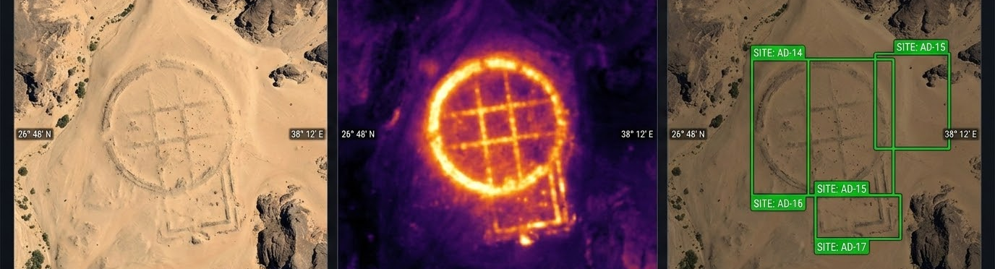
الذكاء الاصطناعي وتطبيقاته في علم الآثار | هيئة الشارقة للآثار
مختبر الورشة: الكشف الآلي بالشذوذ الطيفي عبر بايثون (Google Colab)
3. الكشف الآلي والمواقع
تُظهر النتائج النهائية المتمثلة في مربعات الاكتشاف الخضراء، مع تسمية المواقع المكتشفة آلياً والقنوات القديمة (Paleochannel).
2. خريطة الشذوذ الطيفي (ANDI)
توضح خريطة الشذوذ استخدام ألوان التباين الحراري (Inferno Colormap) لإبراز الفروقات والتشوهات الطيفية الدقيقة.
1. المشهد الصحراوي (RGB)
تعرض اللوحة الأولى المشهد الصحراوي الطبيعي، حيث تبرز صعوبة تمييز الآثار والمكونات المدفونة بالعين المجردة.

Slide 34
الذكاء الاصطناعي وتطبيقاته في علم الآثار | هيئة الشارقة للآثار
تطبيقات ميدانية: تتبع قنوات فلج المدام القديم
خطوات دراسة الحالة الميدانية لشبكة فلج المدام من الاكتشاف الفضائي إلى الحفر الميداني:
المرحلة الثالثة: التنقيب الميداني
توجيه فرق الحفر والتنقيب مباشرة إلى المواقع الدقيقة لفتحات التهوية وأحواض التوزيع المفقودة.
المرحلة الثانية: التحليل الجغرافي
تحديد نقاط التقاء شبكات الري القديمة بمستوطنات العصر الحديدي المجاورة بدقة عالية بناءً على البيانات الفضائية.
المرحلة الأولى: المسح الفضائي
استخدام التقنيات الفضائية بنجاح لرسم مسار القنوات المائية الجافة (Paleochannels) المطمورة تحت رمال منطقة المدام.
الأثر والتأثير الميداني: توجيه مباشر لفرق التنقيب نحو الأهداف الأثرية المفقودة بدقة عالية، مما وفر الكثير من الجهد والوقت.

Slide 35
الذكاء الاصطناعي وتطبيقاته في علم الآثار | هيئة الشارقة للآثار
ثمار الاستشعار الفضائي التنبؤي ومؤشرات الأثر الاستكشافي
تحقق تقنيات الاستشعار الفضائي التنبؤي نتائج قياسية تشمل أداءً عالي الدقة وكفاءة ميدانية غير مسبوقة
سرعة المسح الفضائي
إمكانية مسح آلاف الكيلومترات المربعة في دقائق معدودة، مما يختصر سنوات من العمل الميداني التقليدي.
1-3م
عمق الاختراق
عمق الاختراق الراداري
الوصول إلى 1 - 3 أمتار تحت السطح الرملي للكشف عن الهياكل والمعالم الأثرية المدفونة بكفاءة فائقة.
الكفاءة الميدانية العالية
الوصول إلى صفر حفريات عشوائية هدامة بفضل التوجيه الدقيق والمسبق لفرق التنقيب الأثري.
صفر
حفريات عشوائية
92%
دقة التنبؤ
دقة التنبؤ بالمواقع
تحقيق نسبة 92% في دقة التنبؤ بمواقع المدافن والمستوطنات الأثرية غير المكتشفة سابقاً.

Slide 36
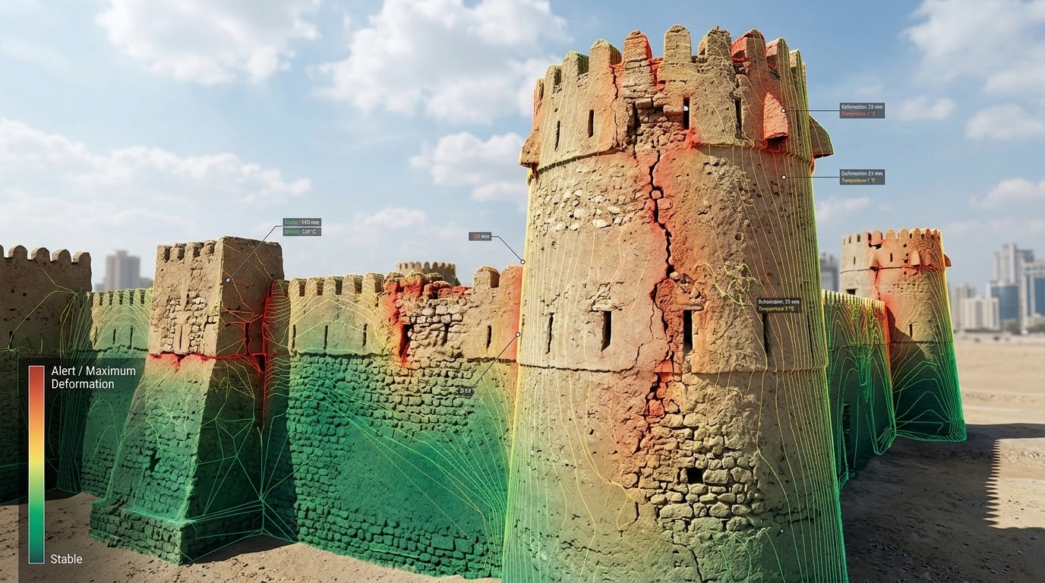
الصيانة التنبؤية وحماية التراث الأثري
من مخاطر المناخ والزمن
الرصد رباعي الأبعاد (4D Monitoring)
وإدارة المخاطر

Slide 37
الصيانة التنبؤية وحماية التراث | هيئة الشارقة للآثار
نحو التحول إلى الصيانة التنبؤية (Predictive Conservation)
المراقبة الذكية المعاصرة
الترميم العلاجي الكلاسيكي
الرصد المبكر الدقيق:
تعتمد على رصد الإزاحات المليمترية الدقيقة في مهدها الأول، مما يتيح توقع مسار الانهيار قبل حدوثه بعامين كاملين.
النهج التقليدي التفاعلي:
يمثل تدخلاً متأخراً ومكلفاً مالياً، حيث يتم عادة بعد حدوث التصدع الكبير أو انهيار الحجارة في المواقع الأثرية.
مخاطر التكلفة العالية والاستجابة المتأخرة للأضرار الهيكلية.
الكفاءة المالية والأثر الاستراتيجي:
يساهم هذا التحول نحو المعالجة الوقائية في خفض تكاليف ميزانيات الترميم والصيانة بنسبة تفوق 65%، مع ضمان حماية استدامة المعالم التاريخية.
التحول الاستراتيجي نحو الصيانة التنبؤية يعزز الكفاءة التشغيلية ويصون التراث الحضاري للشارقة

Slide 38
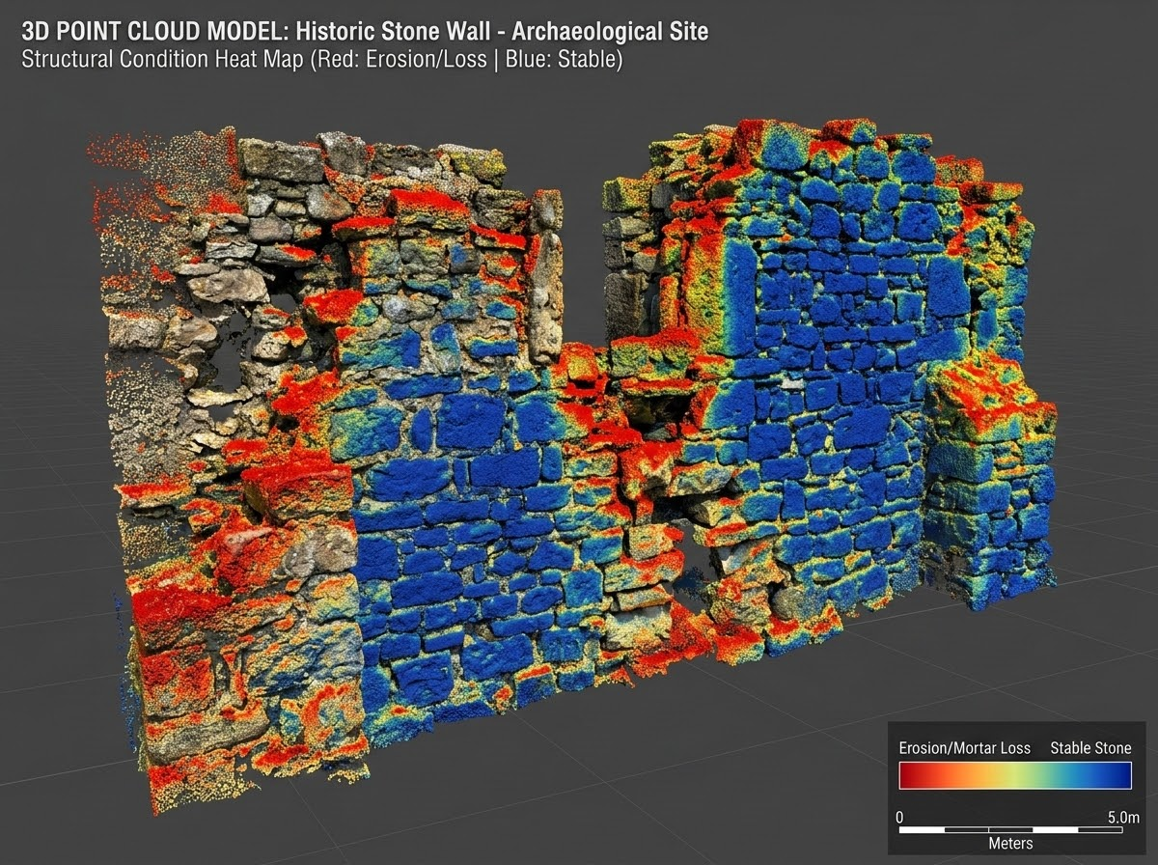
الصيانة التنبؤية وحماية التراث | هيئة الشارقة للآثار
الرصد الزمني الدقيق: مقارنة السحب النقطية (Point Cloud Comparison)
آلية العمل:
إجراء مسحين ثلاثيي الأبعاد للموقع التاريخي بفارق زمني محدد، مثل توثيق الحالة قبل موسم الأمطار وبعده لتقييم التأثيرات المناخية.
التحليل الخوارزمي:
تطبيق خوارزمية M3C2 المتقدمة في برنامج CloudCompare لحساب الفروق الحجمية المتعامدة على الأسطح الأثرية بدقة متناهية.
الاكتشاف المبكر:
الكشف التلقائي عن فقدان الملاط، تآكل الحجارة اللبنة، زحف الرمال، أو ميول الجدران بدقة تصل إلى 0.5 ملم.

Slide 39
الصيانة التنبؤية وحماية التراث | هيئة الشارقة للآثار
الفحص الآلي للتشققات (Automated Crack Segmentation)
category
straighten
model_training
التصنيف الذكي
القياس اللحظي
تدريب النماذج
تصنيف أصل التصدع لفهم المسببات، سواء كانت شروخاً حرارية سطحية، أو شروخ إجهاد ناتجة عن هبوط الأساسات، أو تصدعات ناجمة عن الرطوبة وتراكم الأملاح.
توفير قياس آلي ولحظي لطول الشروخ، وأقصى اتساع لها، وحساب نسبتها المئوية من مساحة الواجهة الكلية للمبنى.
الاعتماد على تدريب نماذج التجزئة الدلالية (Semantic Segmentation) للتعرف الدقيق على الشروخ الإنشائية في صور القلاع والأسوار التاريخية.

Slide 40
الصيانة التنبؤية وحماية التراث | هيئة الشارقة للآثار
المراقبة الذكية للقى الأثرية داخل المخازن وصالات العرض
التتبع التلقائي لتغير لون المعادن والاكتشاف المبكر لظهور "مرض البرونز" (Bronze Disease) المدمر على المسكوكات والتحف النحاسية.
رصد المعادن
Bronze Disease
biotech
تتبع تقشر طبقات التزجيج على الأواني الفخارية وتكون الأملاح السطحية باستخدام أنظمة الرؤية الحاسوبية الدورية.
فحص الفخاريات
Computer Vision
center_focus_strong
إرسال تنبيهات فورية لأمناء المتاحف بضرورة التدخل الكيميائي السريع أو عزل القطعة الأثرية المتضررة في بيئة محكومة النيتروجين لمنع تفاقم التلف.
الاستجابة الفورية
Automated Intervention
notifications_active

Slide 41
الصيانة التنبؤية وحماية التراث | هيئة الشارقة للآثار
مجابهة التهديدات البيئية وفق معايير مشروع EAMENA
assignment
air
water
التقارير المؤتمتة
أتمتة إصدار تقارير تقييم التهديدات البيئية لتحديد المواقع ذات الأولوية القصوى التي تتطلب خطط حماية عاجلة وتدخلات وقائية صارمة.
التعرية الريحية
تتبع زحف الكثبان الرملية وتأثير الرياح السافي (Sand Abrasion) على تسريع وتيرة تآكل النقوش الصخرية التاريخية.
المخاطر الهيدرولوجية
نمذجة مخاطر السيول ومجاري الوديان الجارفة وتقييم تأثيرها المباشر على المواقع الأثرية المفتوحة في إمارة الشارقة.

Slide 42
الصيانة التنبؤية وحماية التراث | هيئة الشارقة للآثار
مصفوفة الاستجابة والتدخل السريع لفرق الترميم
المؤشر: ينذر بوجود ميول هيكلي خطير أو شروخ نافذة متسارعة.
الإجراء الفوري: إيقاف الزيارات وتدخل فريق الترميم بشكل عاجل.
المستوى الأحمر (تدخل عاجل)
المؤشر: يدل على اتساع طفيف في الشروخ أو رصد رطوبة متزايدة.
الإجراء المطلوب: تكثيف الفحص الميداني ليصبح كل 3 أشهر.
المستوى الأصفر (مراقبة مشددة)
المؤشر: يشير إلى تآكل سطحي يقل عن 0.5 ملم.
الإجراء المطلوب: الاستمرار في المسح الدوري المجدول سنوياً.
المستوى الأخضر (طبيعي ومستقر)

Slide 43
الصيانة التنبؤية وحماية التراث | هيئة الشارقة للآثار
من الفحص الميداني إلى التقرير التنفيذي المعتمد
المتابعة القيادية اللحظية
insights
التوليد التلقائي للتقارير الفنية
picture_as_pdf
يتم رفع التقارير بشكل تلقائي ومباشر إلى لوحة التحكم (Dashboard) التنفيذية الخاصة بسعادة مدير الهيئة.
أبرز المزايا التشغيلية للوحة القيادة:
متابعة سلامة كافة المواقع الأثرية لحظياً
شفافية تامة في تقديم البيانات والمؤشرات
دعم التجاوب الفوري واتخاذ القرارات الوقائية
إمكانية توليد تقرير فني شامل للحالة الإنشائية (Condition Reports) بصيغة PDF بضغطة زر واحدة.
يتضمن التقرير البيانات التشخيصية التالية:
الصور الحرارية وتحليلات الإجهاد
قياس أطوال الشروخ ومعدلات الاتساع
التغيرات الهندسية والرصد الهيكلي
التوصيات الفنية والحلول المباشرة

Slide 44
خطة تحديث الأنظمة والمنصات الرقمية | هيئة الشارقة للآثار
خارطة طريق التحول الرقمي لهيئة الشارقة للآثار
٤
٣
٢
١
بناء القدرات
تدريب وتأهيل الكوادر الوطنية الشابة بالهيئة على أحدث أدوات المسح، وتحليل البيانات المكانية باستخدام الذكاء الاصطناعي.
التغطية الجغرافية
تدشين نظام الرصد السنوي رباعي الأبعاد لحصون وقلاع الشارقة التاريخية في الساحل الشرقي والمناطق الوسطى.
بروتوكولات العمل
اعتماد بروتوكول المسح بالاستشعار عن بعد والرادار كخطوة إلزامية سابقة لأي موسم تنقيب ميداني.
البنية التحتية
تأسيس "مستودع التوائم الرقمية المركزي" لحفظ كافة المسوحات ثلاثية الأبعاد لمواقع الشارقة بشكل آمن.

